Slide 1
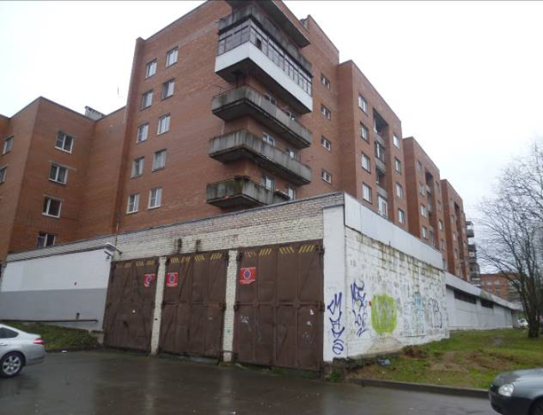



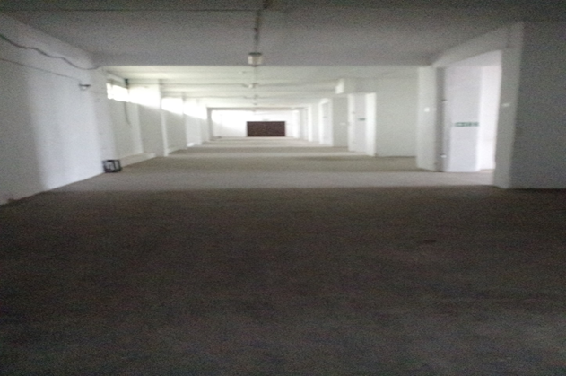

Предложение недвижимого имущества для субъектов МСП из Перечня муниципального имущества Тосненского городского поселения Тосненского муниципального района Ленинградской области
АРЕНДА
Ленинградская обл., город Тосно, пр. Ленина, д. 10, пом. I
1004,9 кв. м.
Здание: нежилое, пристройка к 7-этажному кирпичному жилому дому
Год постройки: 1981
Назначение: услуги логистики
Кадастровый номер: 47:26:0607001:6996
Ежемесячный платеж на возмездной основе устанавливается по результатам проведения торгов
Ориентировочная рыночная арендная ставка, без учета НДС и коммунальных платежей 3150,00 руб. в год за 1 кв.м.
Ежемесячный платеж устанавливается на основании отчета об оценке рыночной ставки годовой арендной платы за объект недвижимости (без проведения торгов)*
Кораблева Виктория Анатольевна – главный специалист отдела имущественных отношений поселения, тел. 8 (81361) 33-217,
kymu-a-tosno@yandex.ru
* Приоритетные и социально-значимые виды деятельности

Slide 2
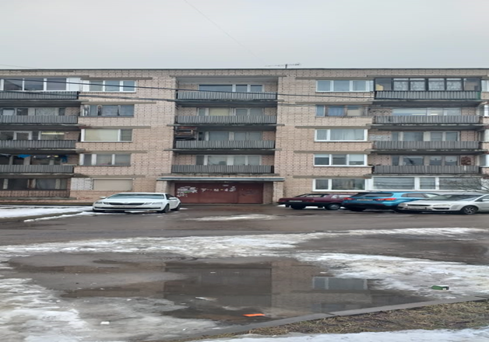


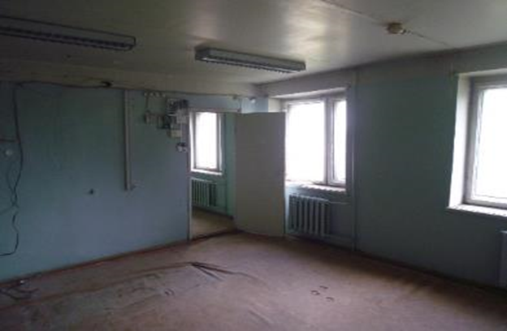


Предложение недвижимого имущества для субъектов МСП и самозанятых граждан из Перечня муниципального имущества Тосненского городского поселения Тосненского муниципального района Ленинградской области
АРЕНДА
Ленинградская область, г. Тосно, Московское шоссе, д. 38
129,9 кв.м.
Этаж: 1
Вход: отдельный (через общую парадную)
Назначение: свободное
Год постройки: 1976
Здание: встроенное нежилое помещение в здании 5-этажного кирпичного жилого дома
Кадастровый номер 47:26:0000000:34351
Ежемесячный платеж на возмездной основе по результатам проведения торгов
Ориентировочная рыночная арендная ставка, без учета НДС и коммунальных платежей 4600,00 руб. в год за 1 кв.м.
Ежемесячный платеж устанавливается на основании отчета об оценке рыночной ставки годовой арендной платы за объект недвижимости (без проведения торгов)*
Кораблева Виктория Анатольевна – главный специалист отдела имущественных отношений поселения, тел. 8 (81361) 33-217,
kymu-a-tosno@yandex.ru
* Приоритетные и социально-значимые виды деятельности

Slide 3
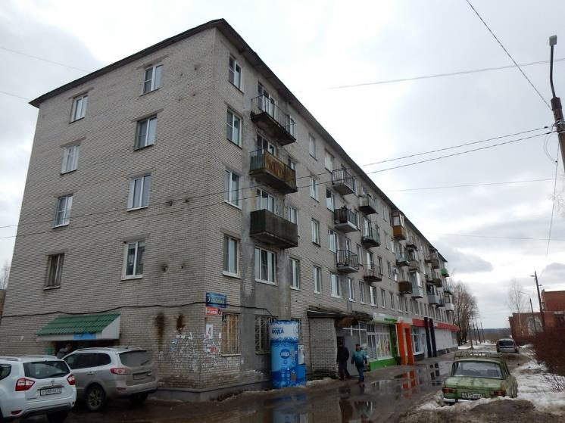
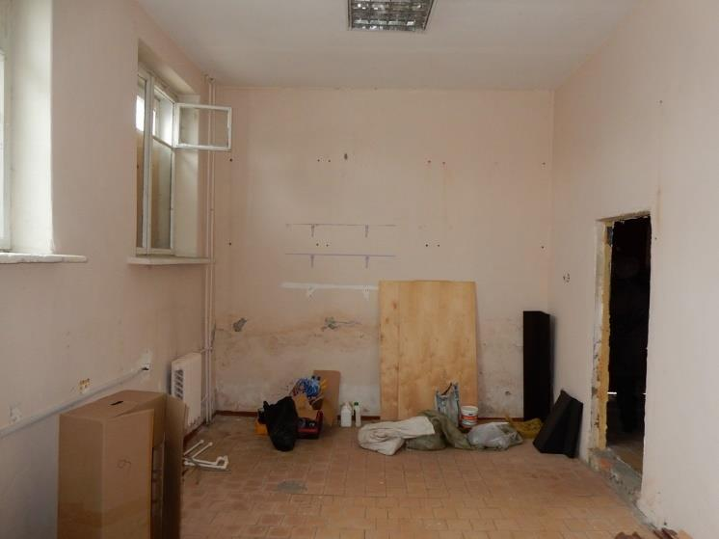


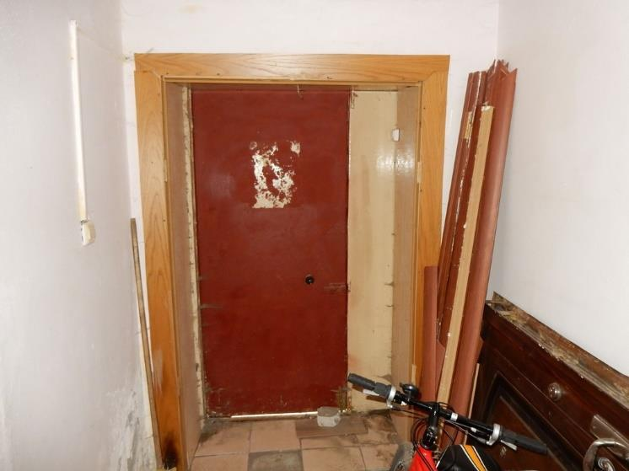
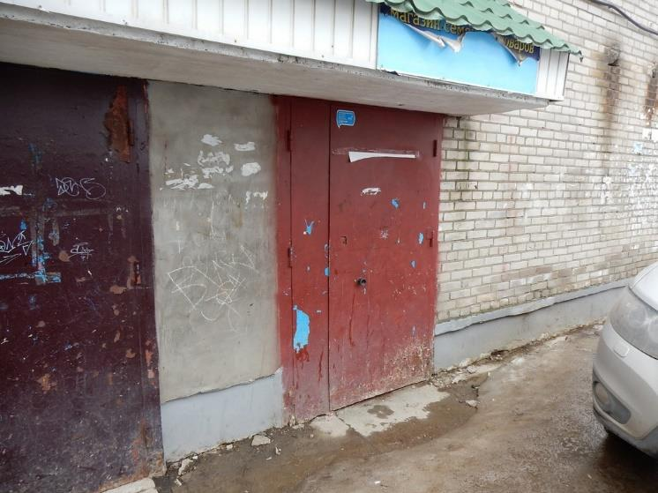

Предложение недвижимого имущества для субъектов МСП и самозанятых граждан из Перечня муниципального имущества Тосненского городского поселения Тосненского муниципального района Ленинградской области
АРЕНДА
Ленинградская обл., Тосненский район, п. Ушаки, д. 4, пом. V
49,3 кв.м.
Этаж: 1
Вход: отдельный
Здание: нежилое помещение в здании 4-этажного кирпичного жилого дома
Кадастровый номер: 47:26:0613001:107
Назначение: свободное
Ежемесячный платеж на возмездной основе по результатам проведения торгов
Ежемесячный платеж устанавливается на основании отчета об оценке рыночной ставки годовой арендной платы за объект недвижимости (без проведения торгов)*
Кораблева Виктория Анатольевна – главный специалист отдела имущественных отношений поселения, тел. 8 (81361) 33-217,
kymu-a-tosno@yandex.ru
* Приоритетные и социально-значимые виды деятельности

